Slide 1
Муниципальное бюджетное дошкольное образовательное учреждение «Детский сад общеразвивающего вида № 6 г.Слюдянка»
«Использование нетрадиционного оборудования в ДОУ как эффективное средство приобщения младших дошкольников к здоровому образу жизни»
Презентацию подготовил: воспитатели
Гостюхина Н.В.
Садкова Т.В.

Slide 2
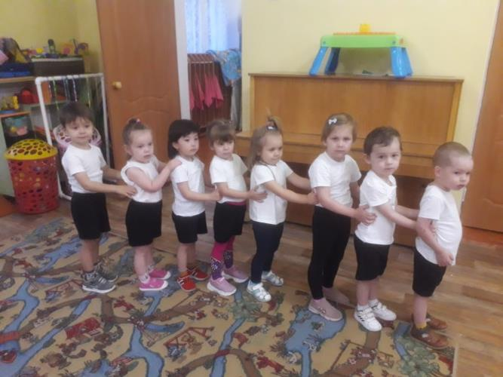
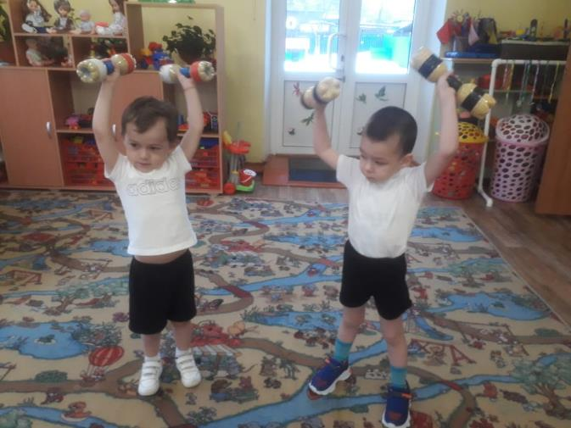
Возникают новые методики, технологии, разрабатываются новые программы, но на первом месте всегда остаётся здоровье наших детей! Именно в дошкольном возрасте в результате целенаправленного педагогического воздействия формируется здоровье, привычка к здоровому образу жизни, общая выносливость, работоспособность организма и другие качества, необходимые для полноценного развития личности. Сегодня недостаточно тех мероприятий которые мы проводим обычно, т.е физ.минутки, игры и пальчиковые гимнастики. Необходимы новые формы и методы работы.

Slide 3
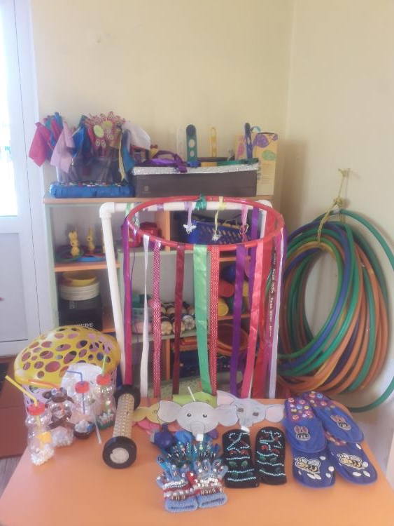
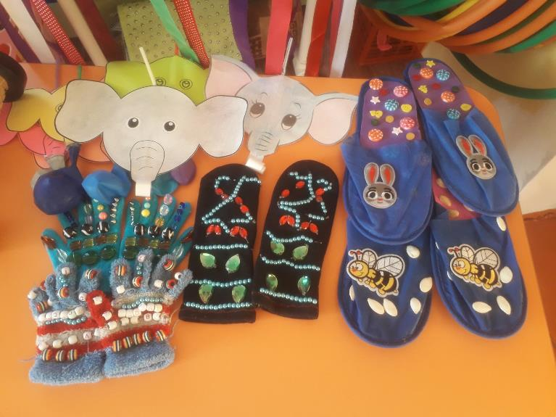
Важным направлением в формировании у детей основ здорового образа жизни является правильно организованная предметно – пространственная среда, прежде всего это двигательная предметно – развивающая среда. Она должна носить развивающий характер, быть разнообразной, динамичной, трансформируемой, полифункциональной.

Slide 4
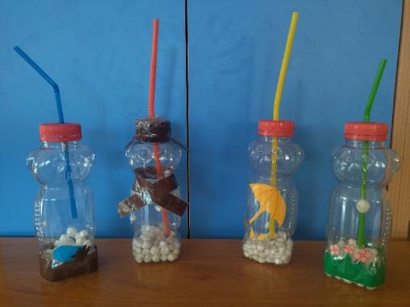
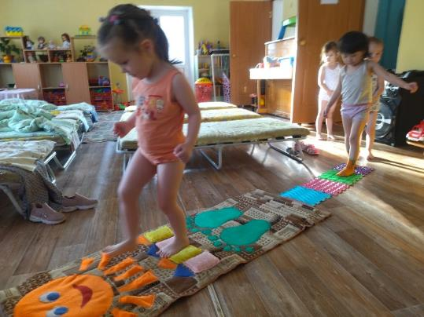
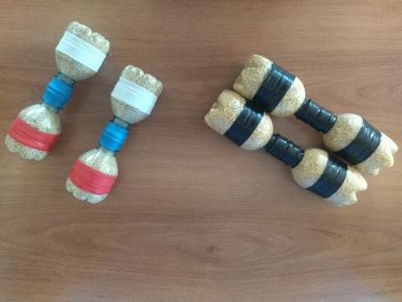
В нашем ДОУ мы используем физкультурное, нестандартное оборудование, изготовленное своими руками и с помощью родителей.
Целесообразный подбор и рациональное использование такого оборудования способствует формированию разнообразных двигательных умений и навыков, развитию физических качеств и творческих способностей, воспитанию нравственно-волевых качеств, повышению интереса к разным спортивным играм и физическим упражнениям. Наряду с этим решаются задачи, направленные на укрепление здоровья детей и их полноценное психофизическое развитие.

Slide 5
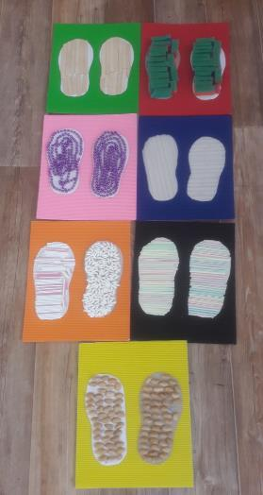
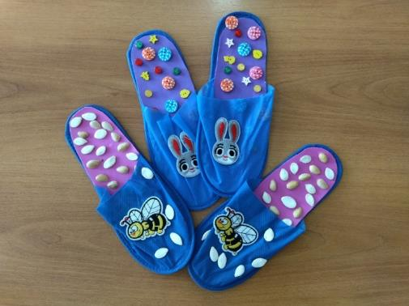
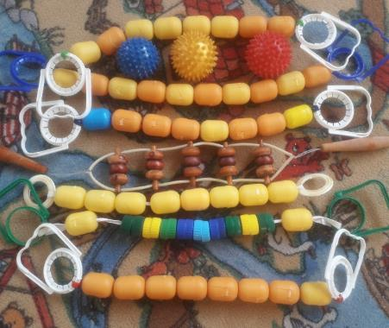
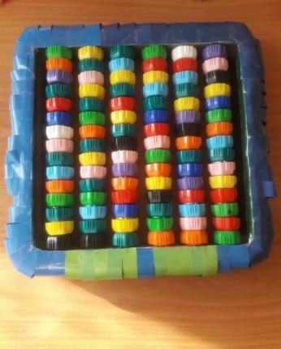
Нестандартное оборудование в детском саду может создаваться из подручных средств, которые казались уже ни на что не годными и изжившими свой век: «киндеры», пластиковые пробки, бутылки, разноцветные веревки, палочки и прочие бросовые материалы.
Важно использовать нестандартное оборудование в детском саду грамотно и с пользой для здоровья дошкольника. Сюда относится и подбор безопасных материалов, и четкое представление того, как конструкция будет закреплена в группе.

Slide 6
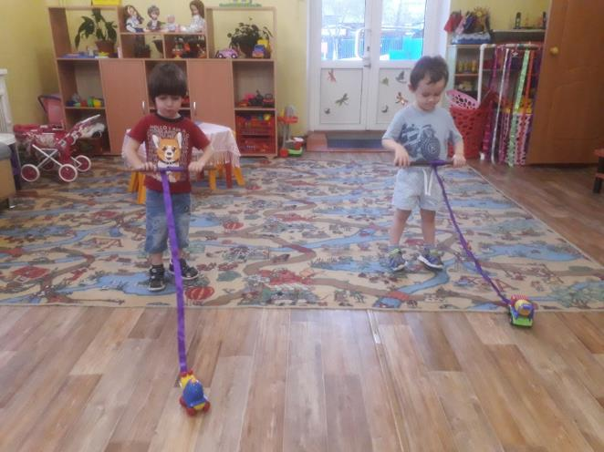
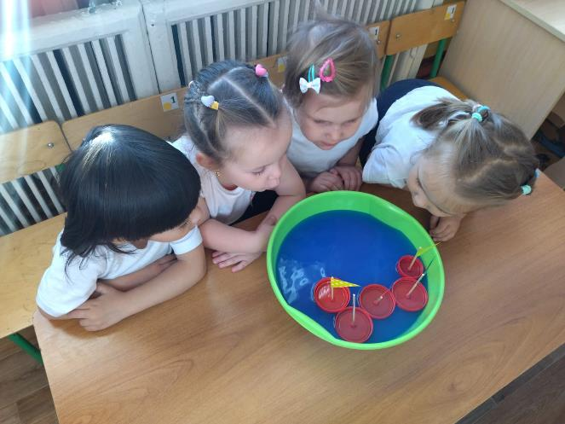
В нашей группе нестандартное оборудование используется во всех видах детской деятельности – как в организованной (утренняя гимнастика, физкультурные занятия и т. д.), так и в самостоятельной (отдых, индивидуальные занятия и игры). Оно позволяют повысить двигательную активность ребенка, облегчить адаптацию, развить основные движения, поддержать положительные эмоции, разнообразить игровую деятельность, повысить уровень воспитательно- образовательного процесса, развивать каждого ребенка с учетом его интересов и желаний. Поэтому мы постоянно работаем над обогащением развивающей среды.

Slide 7
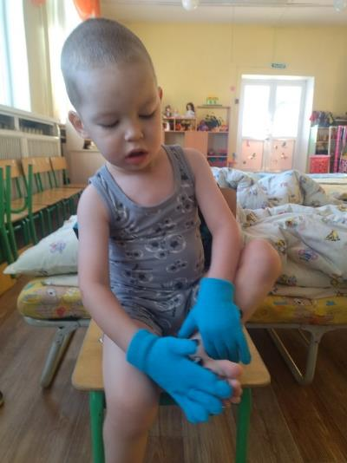
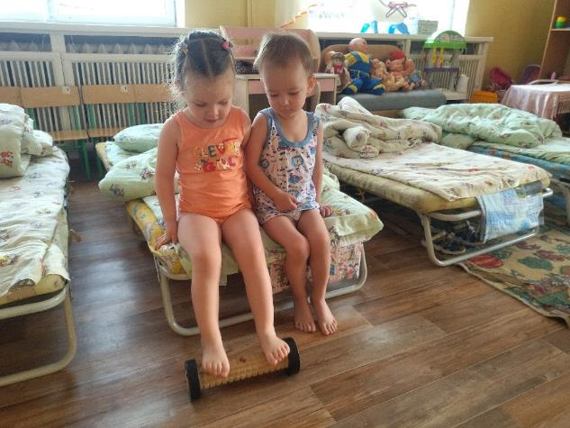
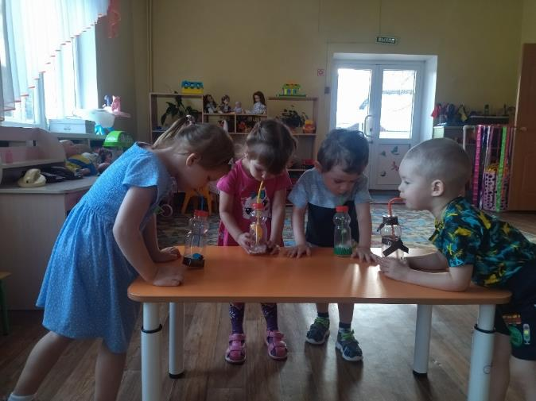
Существует множество нетрадиционных методов, позволяющих решить комплекс задач и проблем, стоящих перед педагогами.
Это использование нетрадиционных методов закаливания дошкольников: «Хождение босиком», «Дыхательная гимнастика» и «Массаж биологически активных точек тела». Перечисленные методики являются одними из наиболее эффективных способов снижения уровня заболеваемости детей при посещении дошкольного учреждения.

Slide 8
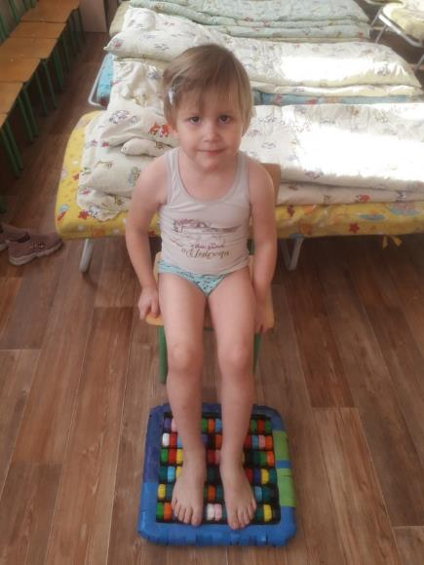
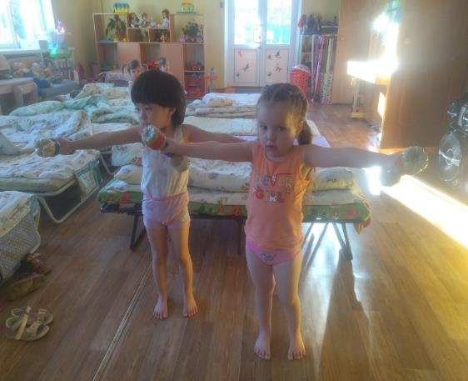
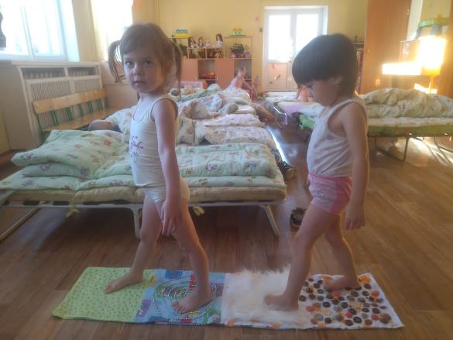
Закаливание способствует укреплению здоровья. «Хождение босиком» - хороший метод закаливания, как для детского учреждения, так и для дома.
При хождении босиком укрепляются своды и связки стопы, увеличивается интенсивность деятельности почти всех мышц, идет профилактика плоскостопия, стимулируется кровообращение во всем организме, улучшается умственная деятельность.
Закаливание лучше начинать с бодрящей гимнастики. Она помогает ребенку быстрее войти в активное состояние, вызывает у него положительные эмоции, укрепляет мышечный тонус, здоровье детей, создает бодрое, радостное настроение.

Slide 9
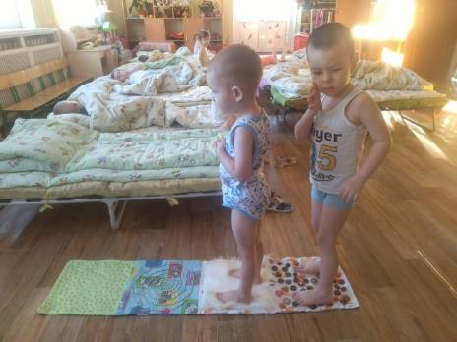
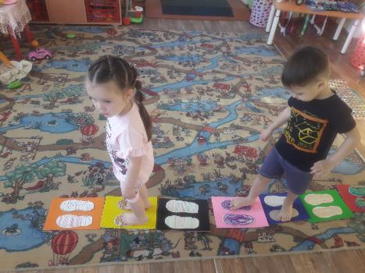
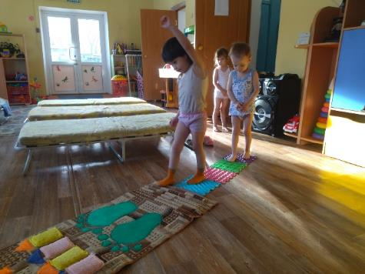
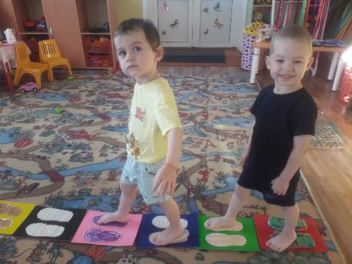
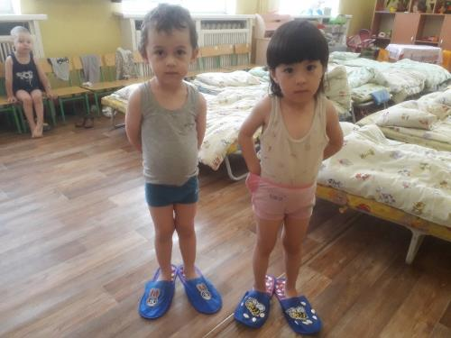
«Дорожка здоровья»
Дорожка для коррекции стопы выкладывается рядом с раскладушками. И дети, просыпаясь, после дневного сна, проходят по ней один – два раза. Она состоит из нескольких ковриков: колких ковриков из синтетических материалов, ковриков с нашитыми рядами пуговиц, пластиковых крышек и т.д.
Также для профилактики плоскостопия используем массажные тапочки

Slide 10
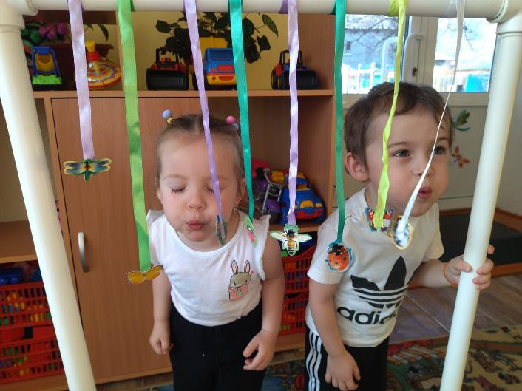
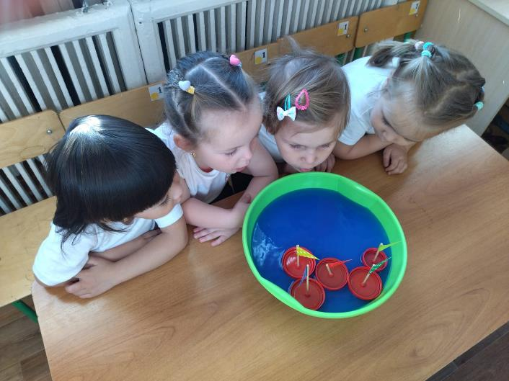
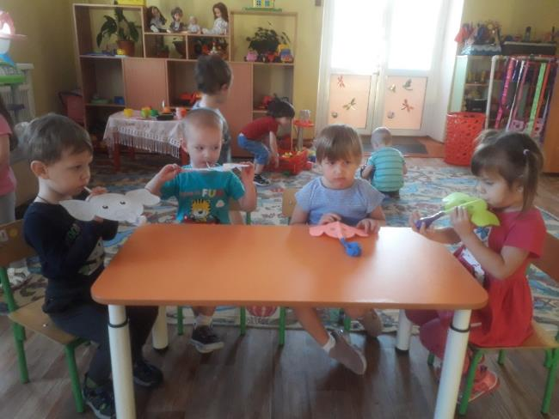
Дыхательная гимнастика
Положительно влияет на обменные процессы, играющие важную роль в кровоснабжении, в том числе и легочной ткани.
Улучшает дренажную функцию бронхов; - восстанавливает нарушенное носовое дыхание.
Способствует восстановлению нормального крово и лимфоснабжения. Повышает общую сопротивляемость организма

Slide 11
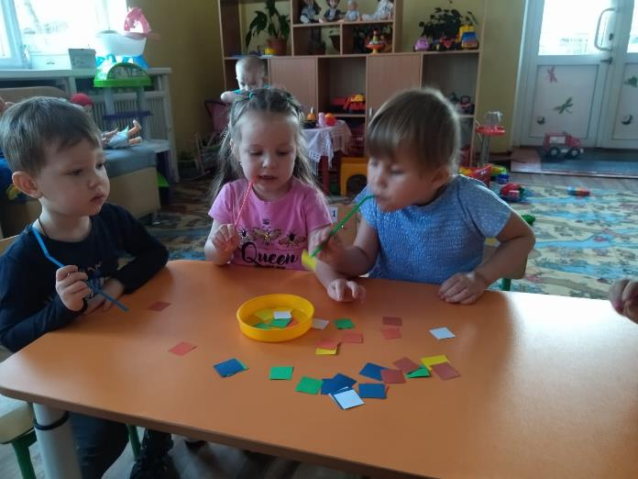
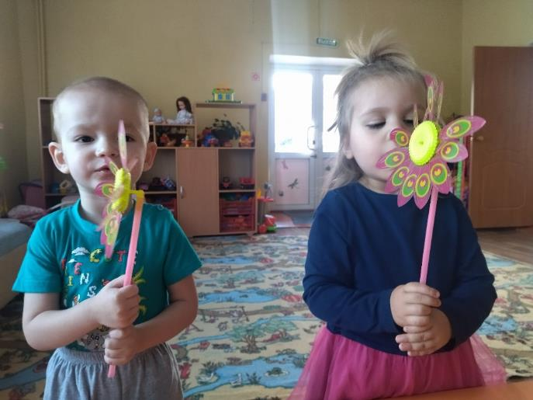
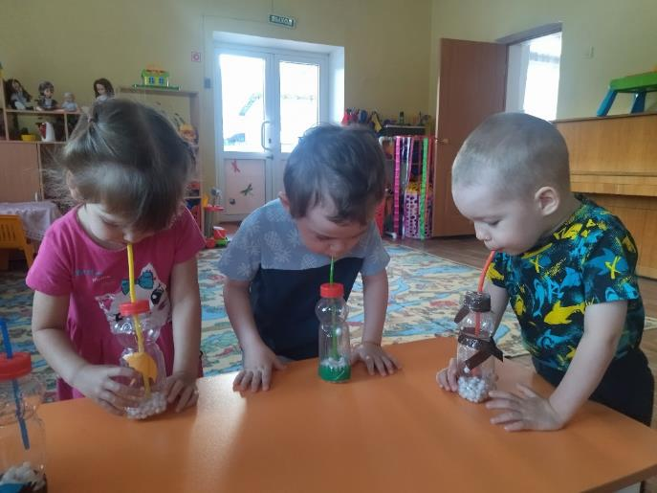
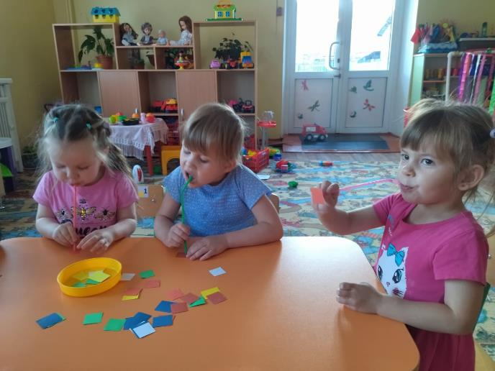

Slide 12
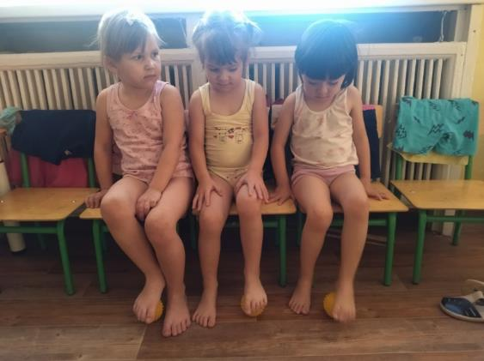
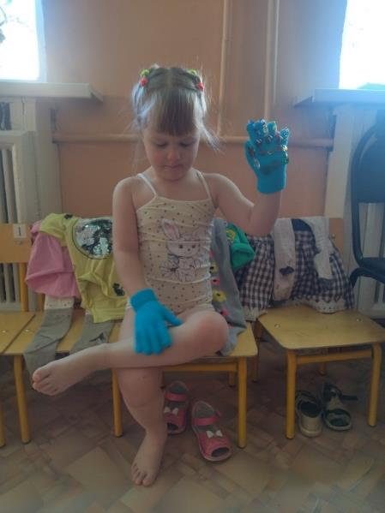
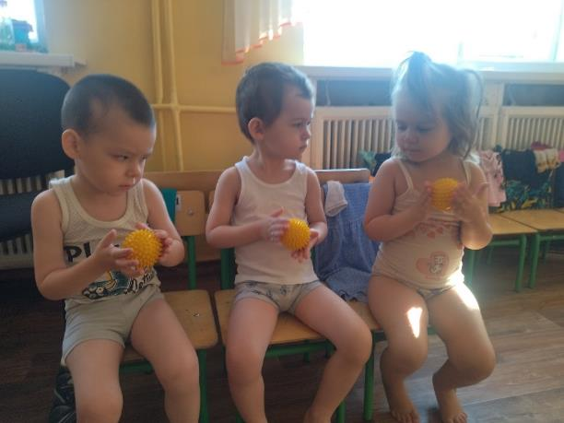
Точечный массаж и самомассаж (массажные перчатки)
Учит детей сознательно заботиться о своём здоровье.
Является профилактикой простудных заболеваний.
Повышает жизненный тонуса у детей.
Прививает им чувство ответственности за своё здоровье, уверенность в том, что они сами могут помочь себе улучшить своё самочувствие.

Slide 13
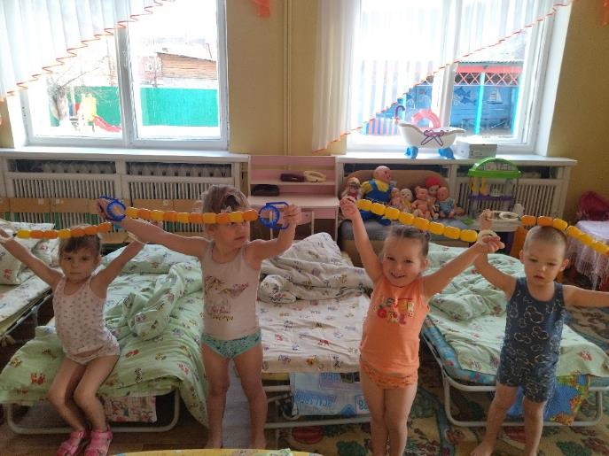
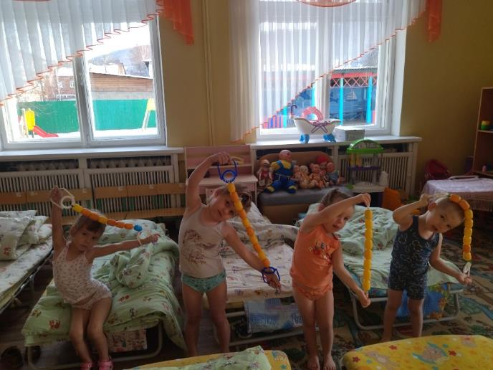
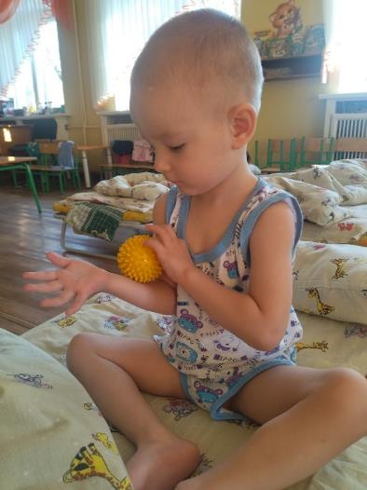
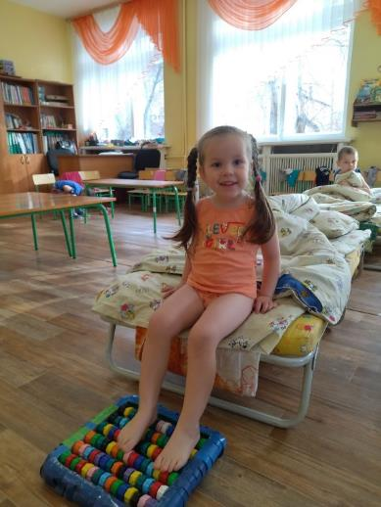
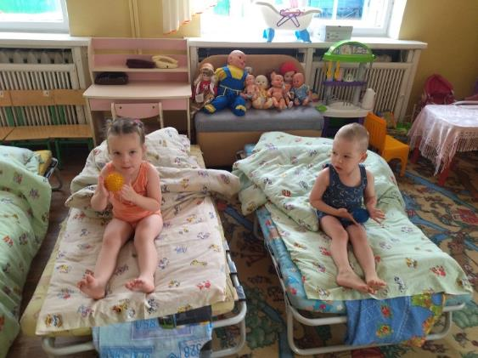

Slide 14
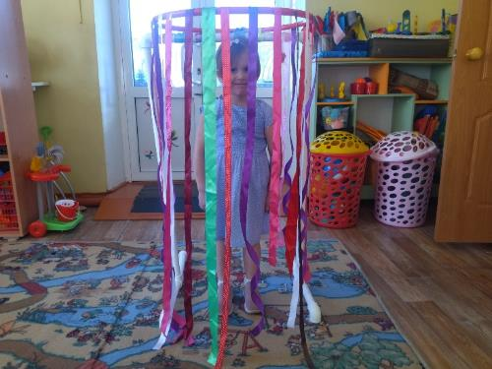
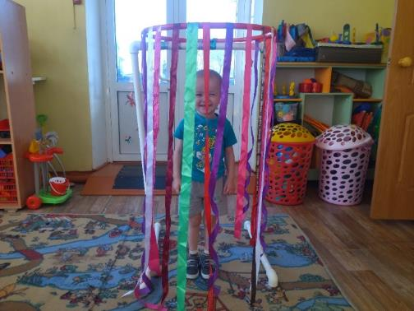
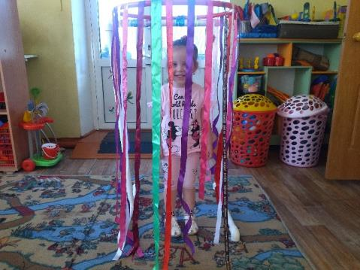
Нетрадиционное оборудование «Разноцветный дождик» (сухой душ)
Способствует психологической разгрузке, развитию тактильных ощущений, дополнительной сенсорной стимуляции органов зрения и осязания, закреплению названий цветов, помогает восприятию пространства и своего тела в этом пространстве.
Варианты использования:
Использовать в непосредственно образовательной деятельности, в режимных моментах, в самостоятельной деятельности детей.
Шелковые ленты спускаются вниз, словно струи воды; их приятно трогать, перебирать в руках, сквозь них можно проходить, касаясь лицом.

Slide 15
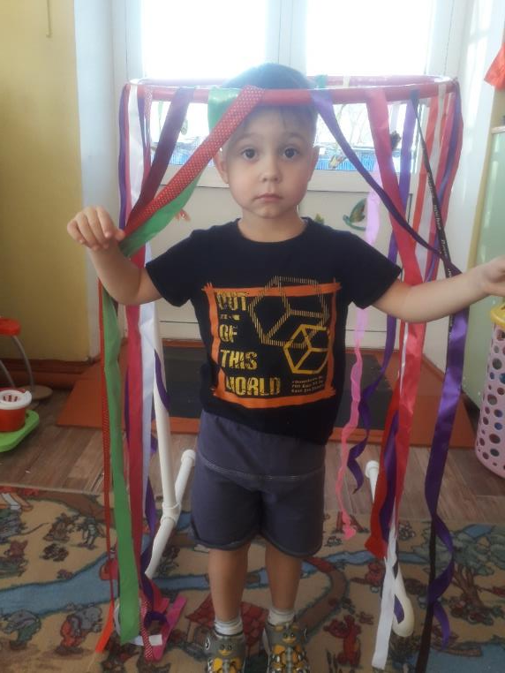
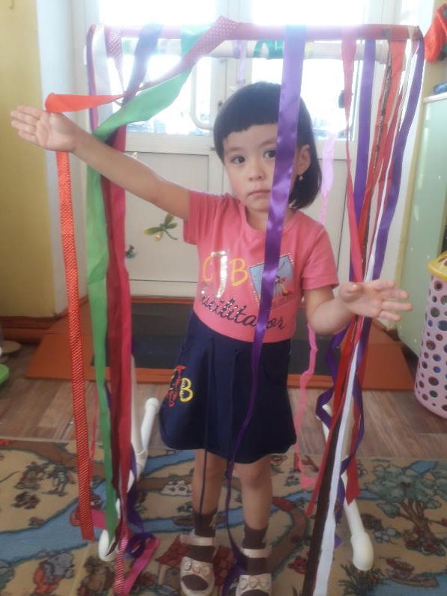

Slide 16
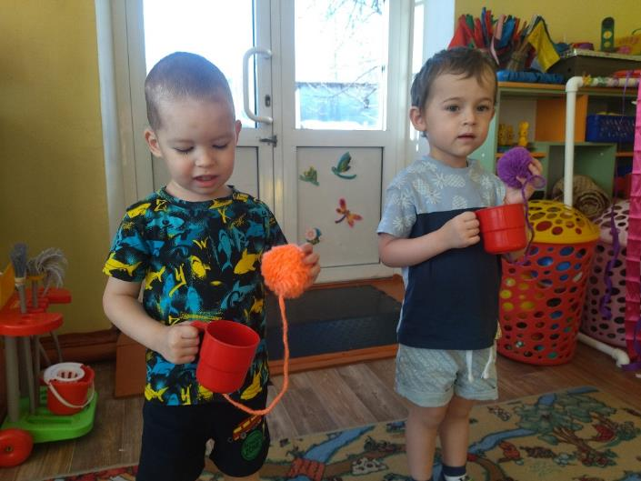
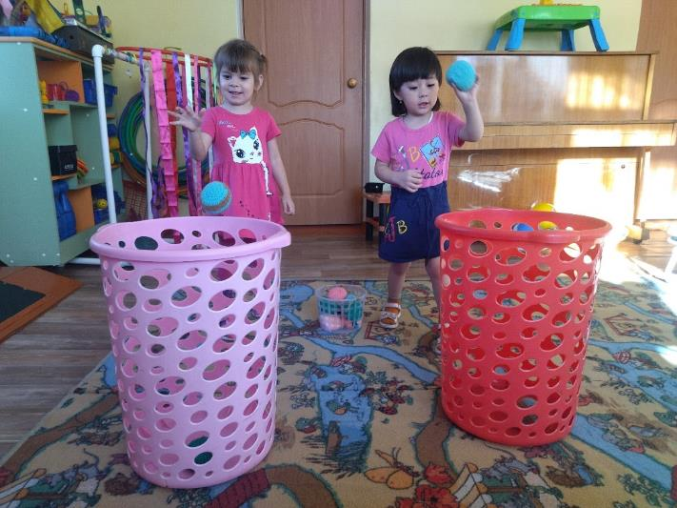
Нетрадиционное физкультурное оборудование
«Веселые помпончики»
Развивает глазомер детей, ловкость, воспитывать волевые качества, внимание, быстроту реакции, умения регулировать и координировать движения, формировать навыки самоконтроля

Slide 17
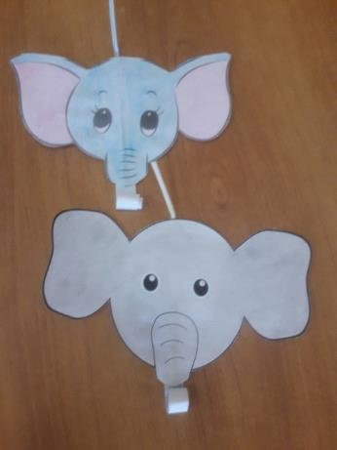
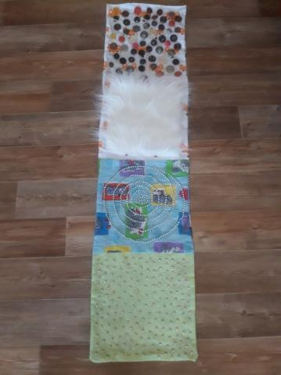
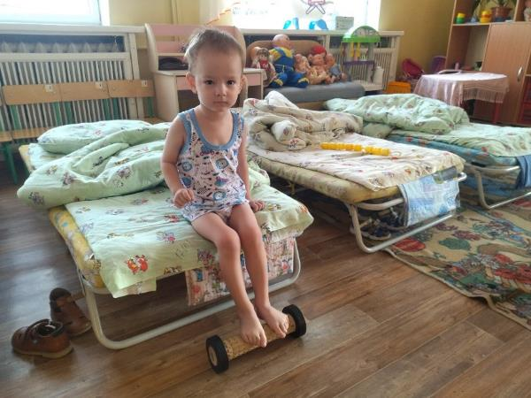
Нестандартное оборудование- это всегда дополнительный стимул активизации физкультурно - оздоровительной работы. Красочное многофункциональное оборудование вызывает не только большой восторг у детей, но и позволяет расширить возможности для выполнения многообразных движений упражнений.
По средством нестандартного оборудования, внося элементы необычности , этим самым вызывая интерес, желание поиграть с новыми для них атрибутами. Дети с большим удовольствием лазают, бегают, прыгают, выполняют всевозможные упражнения, играют в подвижные игры. Поэтому крайне необходимо удовлетворить потребность ребенка в движении. Оно служит важным условием формирования всех систем и функций организма, одним из способов познания мира, ориентировки в нем, а так же средством всестороннего развития дошкольника и укрепления здоровья.

Slide 18
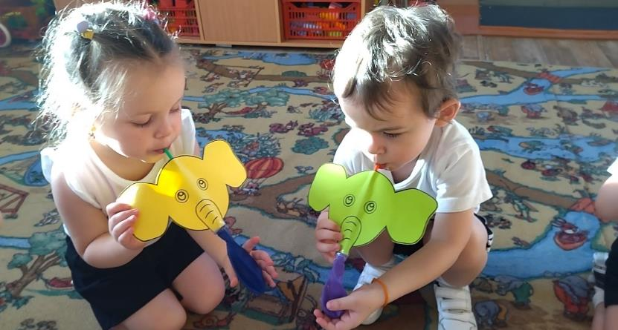
Таким образом, целесообразный подбор и рациональное использование нестандартного оборудования способствуют развитию двигательной сферы младших дошкольников, формированию разнообразных двигательных умений и навыков, развитию физических качеств и творческих способностей, воспитанию нравственно-волевых качеств, повышению интереса к разным спортивным играм и физическим упражнениям.

Slide 19
Спасибо за внимание!

